Slide 1

Форум по программированию

Slide 2
Функциональные требования
Пользователь должен иметь возможность:
создать аккаунт и пройти авторизацию в системе
просматривать проекты и профили других пользователей
создавать проекты и соответствующие теги, редактировать их
создавать темы обсуждений
задавать вопросы и оставлять ответы другим пользователям
оценивать полезность чужих комментариев
редактировать свой профиль
Система должна иметь:
страницу проектов
профиль проекта
страницу списка обсуждений
страницу обсуждения
профиль пользователя
уведомления о новых проектах

Slide 3

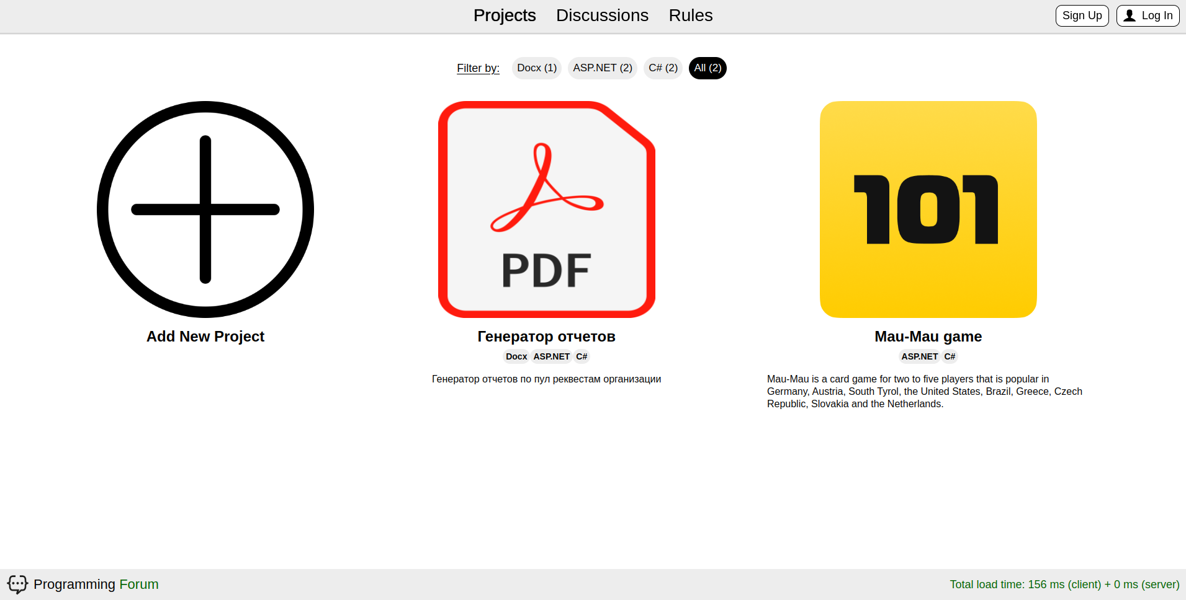
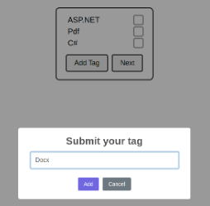
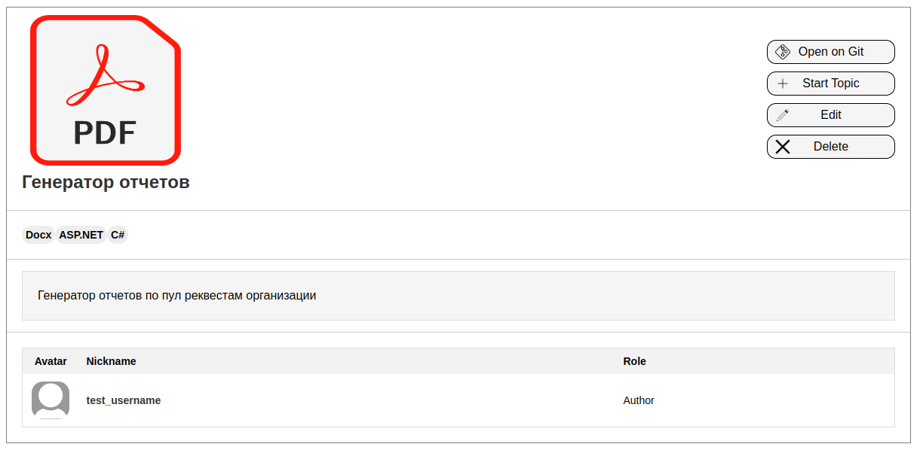
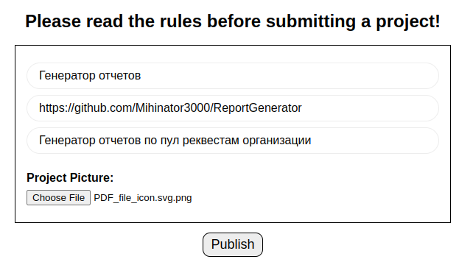
Проекты и теги

Slide 4
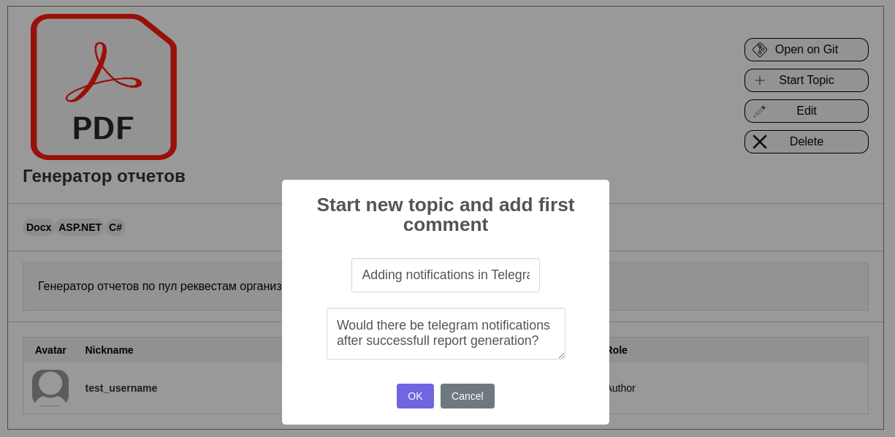
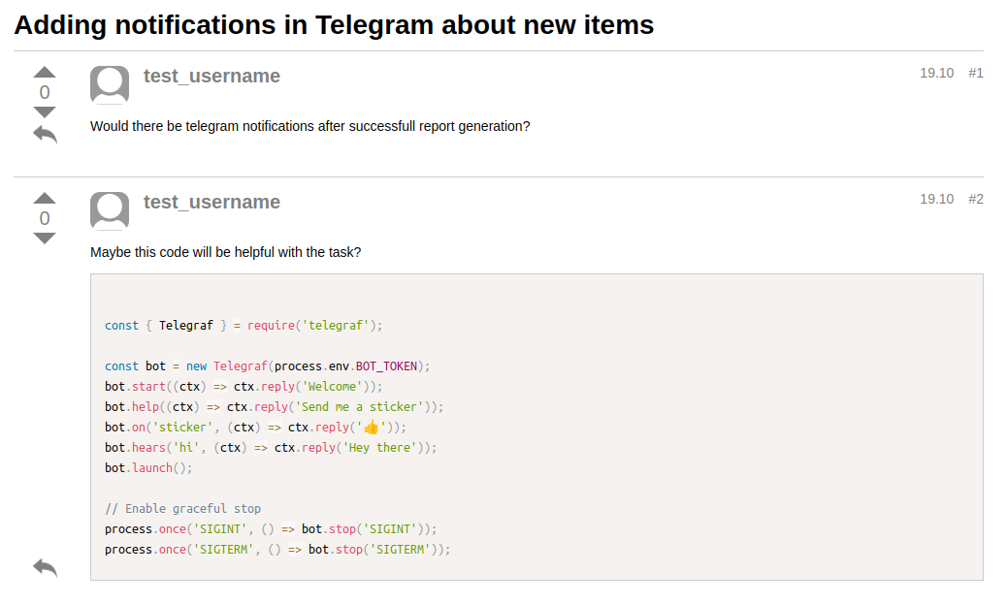
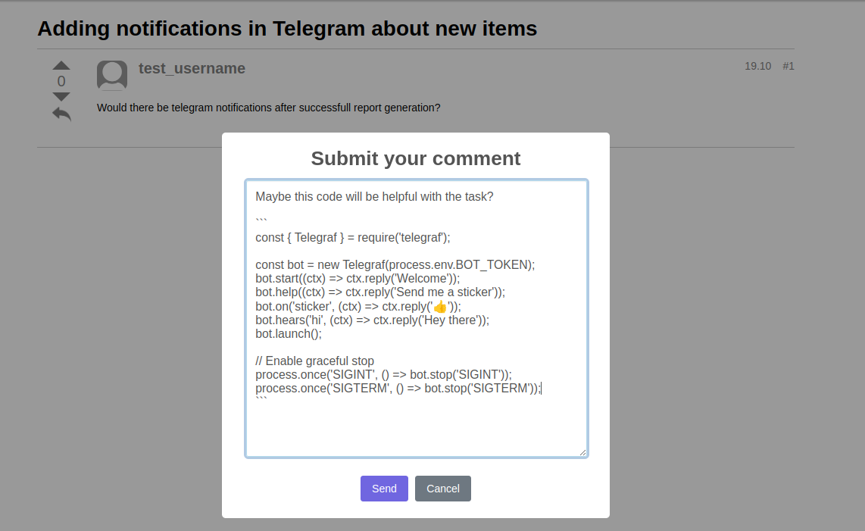
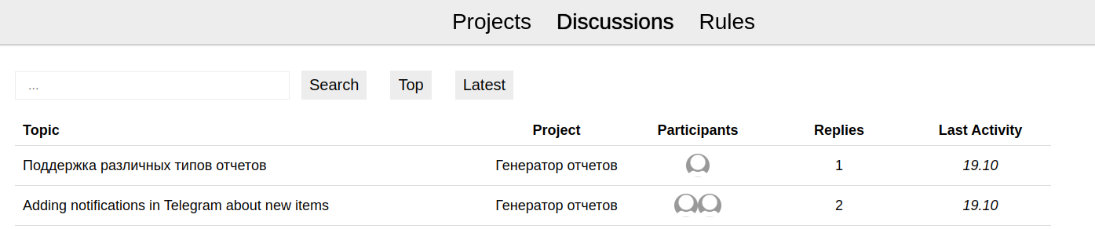
Обсуждения и ответы

Slide 5

Библиотеки и технологии
NestJs, TypeScript
PostgreSQL
TypeORM
HTML, CSS, JS
HandleBars
Sweetalert2
Axios
Socket.io
Auth0

Slide 6
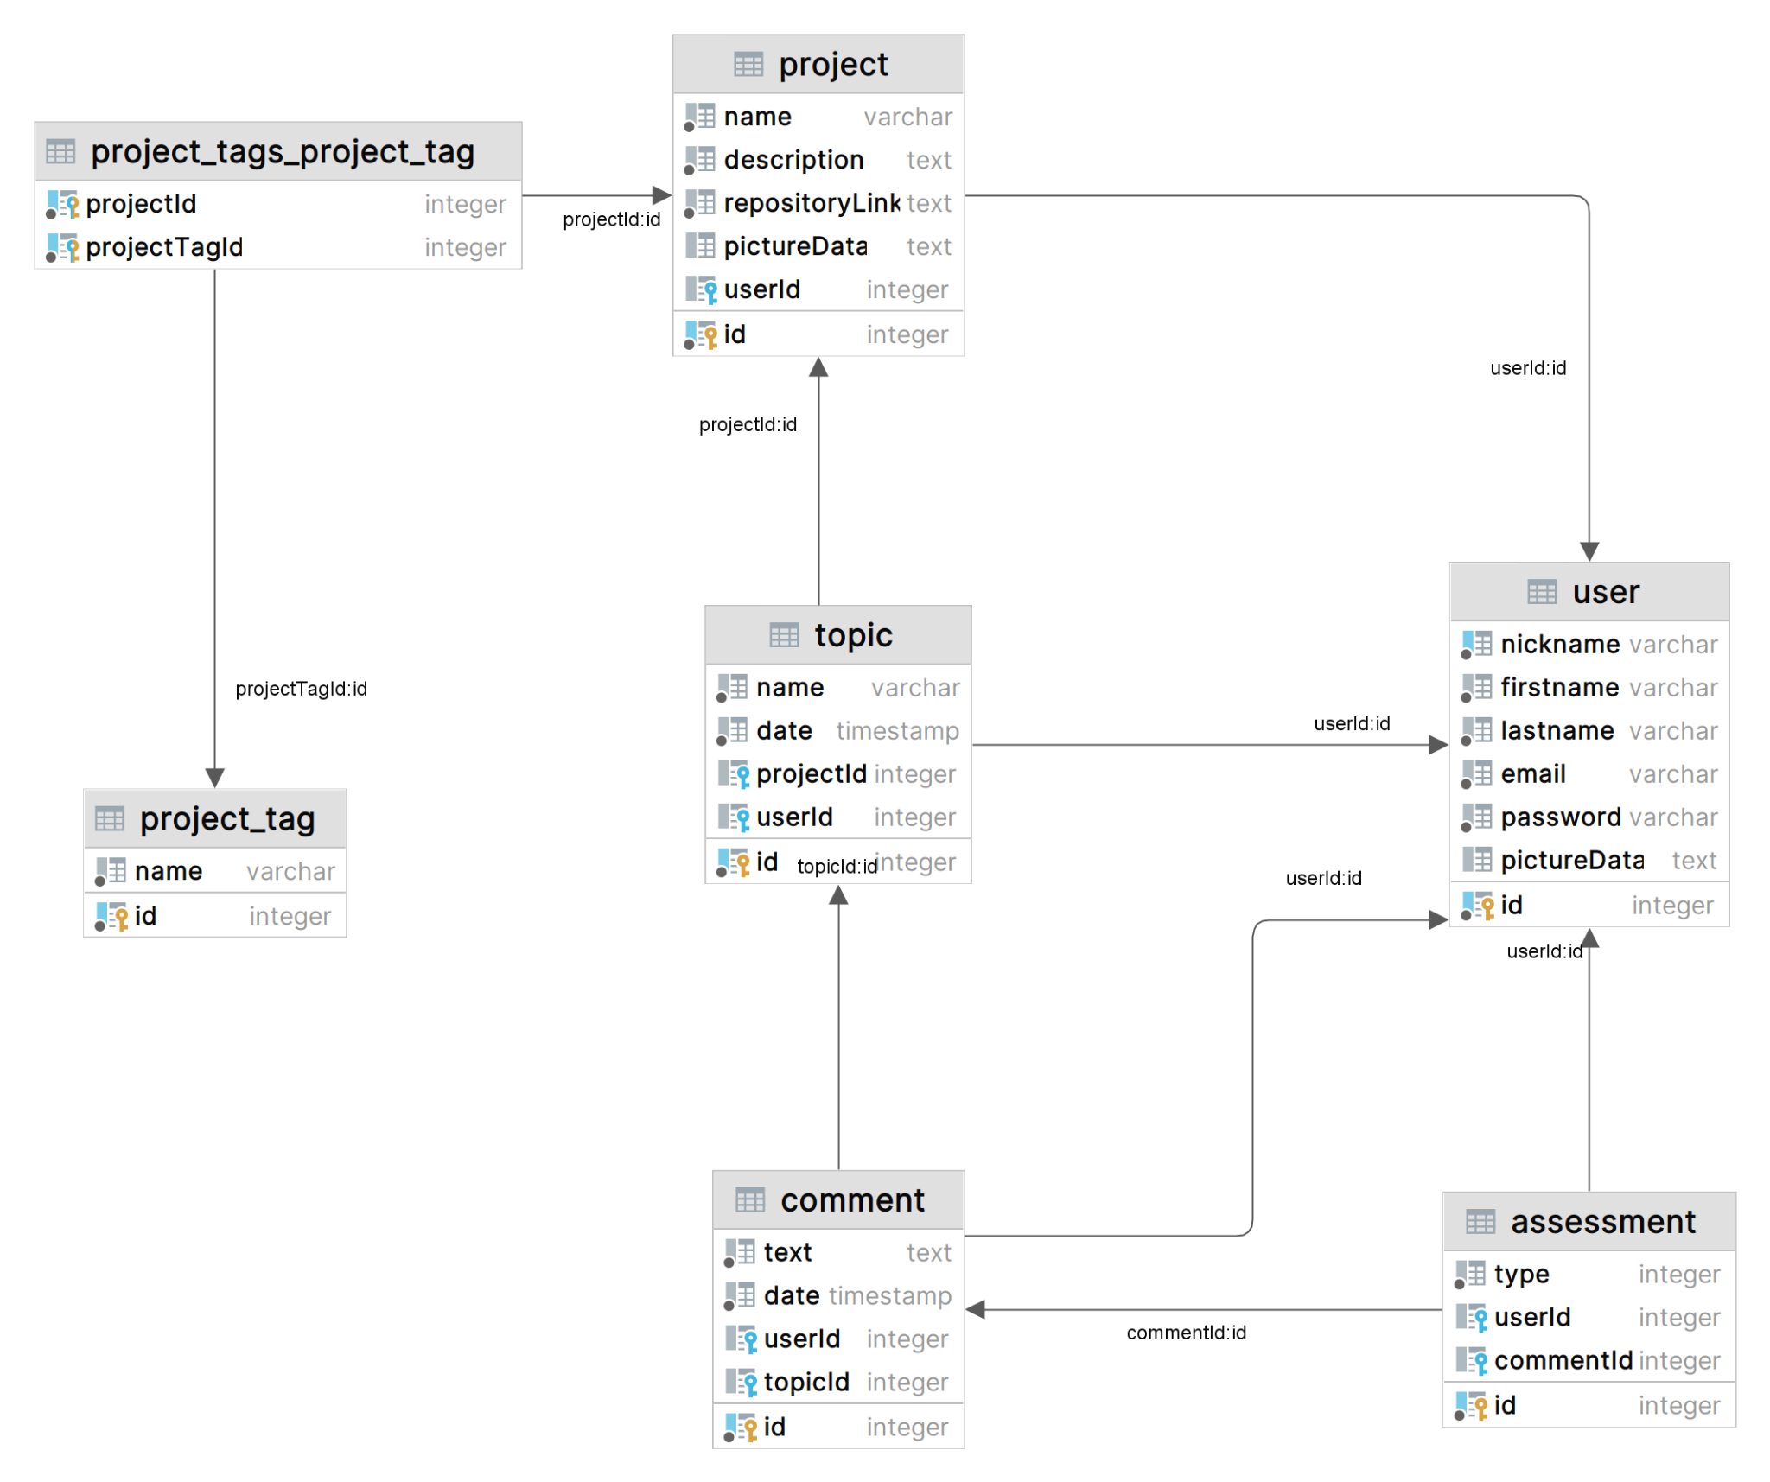
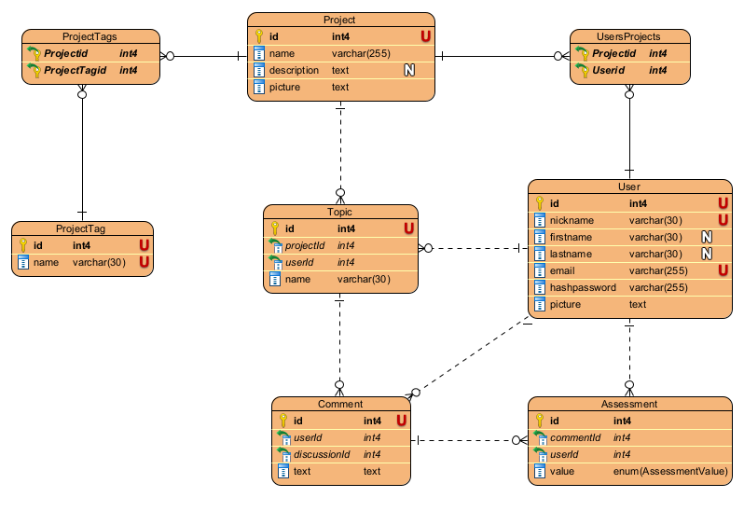
Строение базы данных

Slide 7
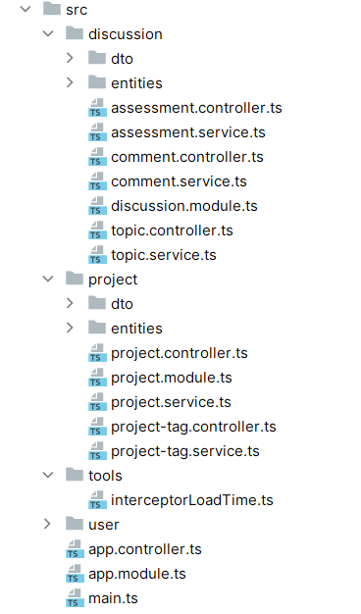
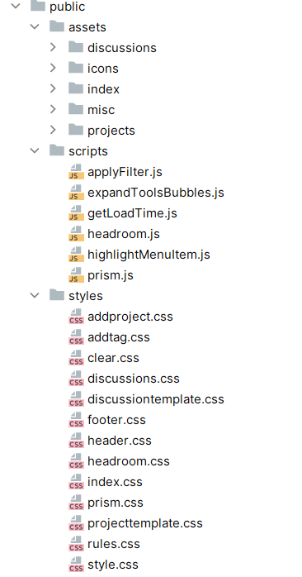
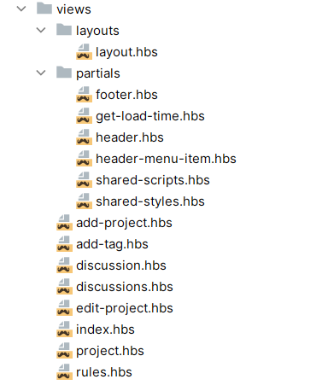
Общая архитектура проекта

Slide 8
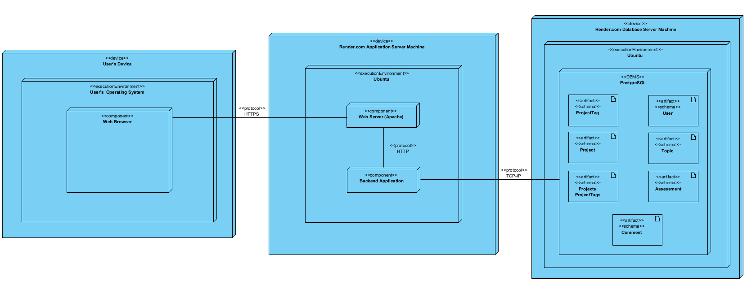
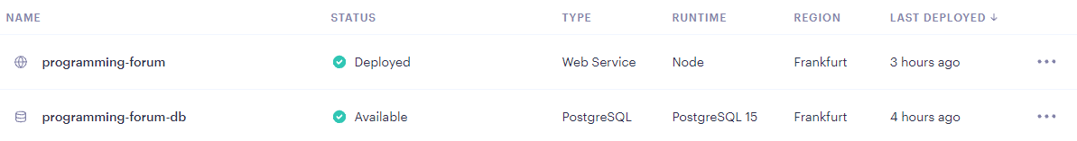
Размещение

Slide 9

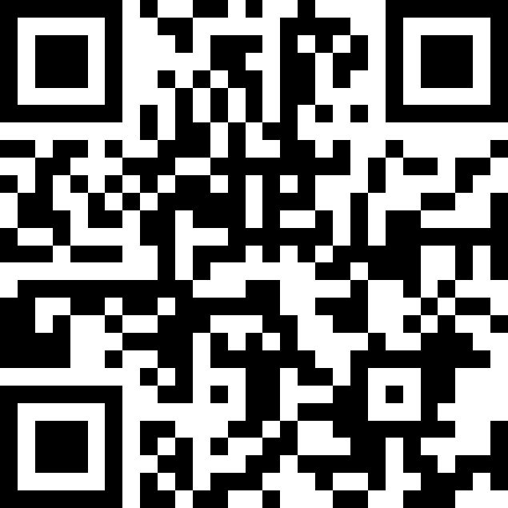
Спасибо за внимание!

